Slide 1
De week van het lezen
Nederlands – jaar 2

Slide 2

Wat gaan we deze les doen?
Uitleg van elfje en haiku
Een elfje en haiku maken

Slide 3
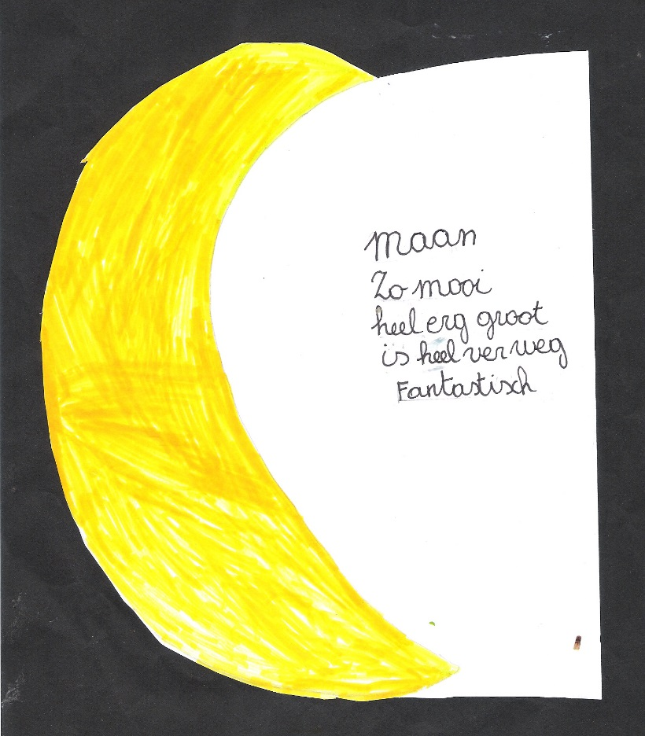
elfje
1 woord
2 woorden
3 woorden
4 woorden
1 woord
Afstand
Dagelijks gemis
Een vallende ster
Ik denk aan je
Ver

Slide 4

Haiku
Regel 1: 5 lettergrepen
Regel 2: 7 lettergrepen
Regel 3: 5 lettergrepen
Omringd met liefde
jij, engel zonder vleugels
geeft dagelijks kracht

Slide 5

En nu?
Twee Haiku’s
Twee Elfjes
Succes!

